Slide 1
Интерактивная мозаика
Муниципальное бюджетное учреждение дополнительного образования «Детский эколого-биологический центр», г. Озёрск Челябинской области
педагог
дополнительного образования
Покидова
Кристина Вячеславовна

Slide 2
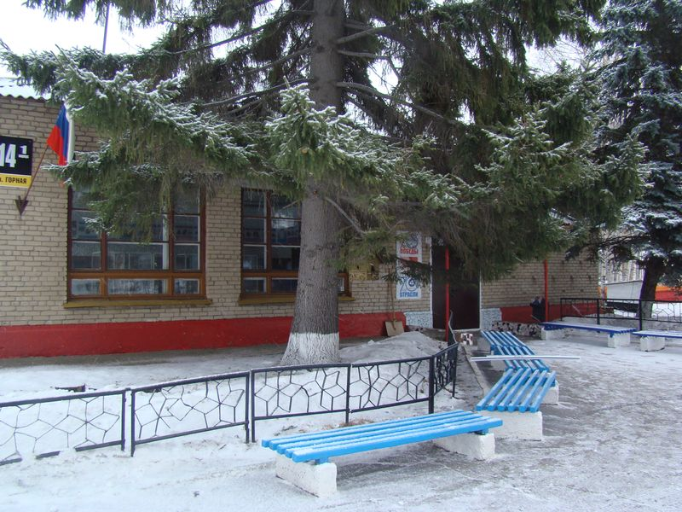

Slide 3
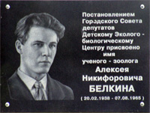
«ДЭБЦ» носит имя А.Н. Белкина

Slide 4
…из истории «ДЭБЦ»
Создание первоначально станции юных натуралистов уходит в далёкий 1952 г.
Тогда было открыто 3 кружка: цветоводства, полеводства, ботанический.
Позже открыт кружок ягодоводства, на базе которого введены в культуру более 9 видов ягодных кустарников, в т. ч. коллекция смородины из 20 сортов Алтайской селекции
Сегодня в «ДЭБЦ» работают 8 лабораторий

Slide 5
Лаборатория геологии
Это один из старейших кружков. Юные геологи привозили из летних экспедиций камни, которые впоследствии послужили прекрасным материалом для создания Геологического музея.

Slide 6
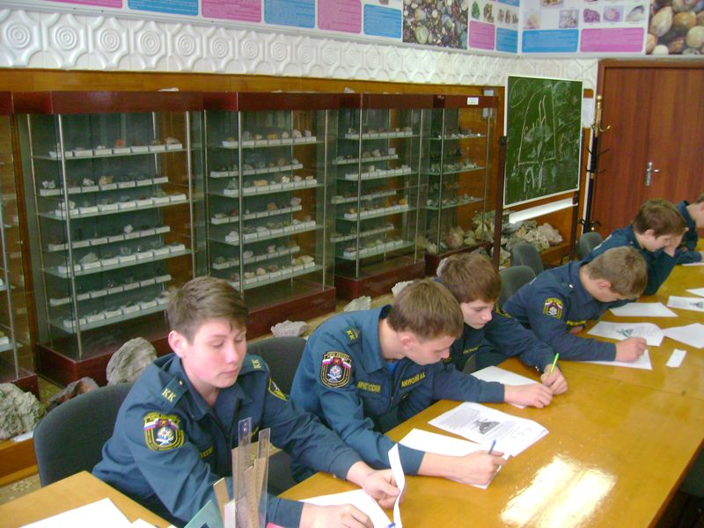

Slide 7
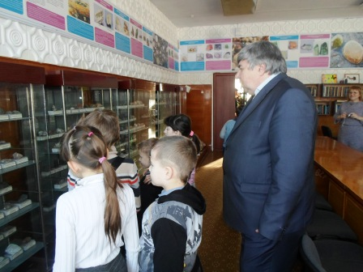
Педагог Кашицин Анатолий Александрович

Slide 8
Лаборатория животноводства и ветеринарии
работает по 3 направлениям:
«Домашние животные»
Цирк зверей
Этология

Slide 9
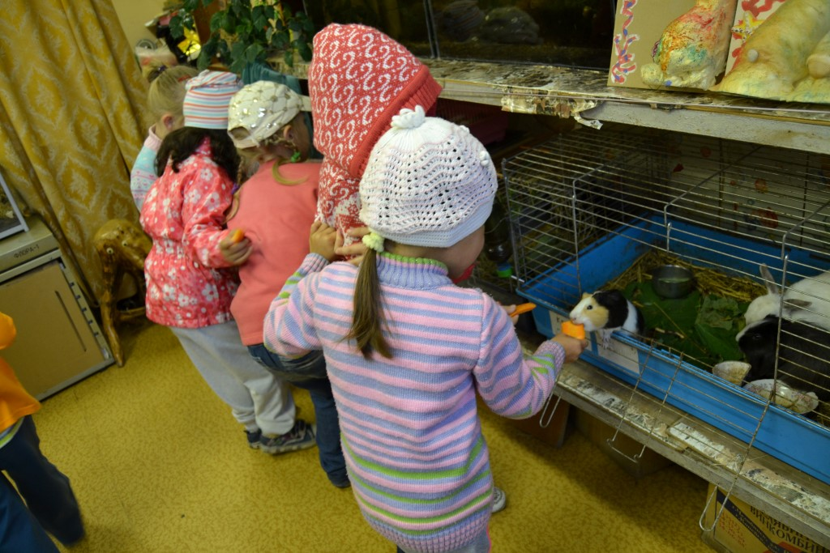
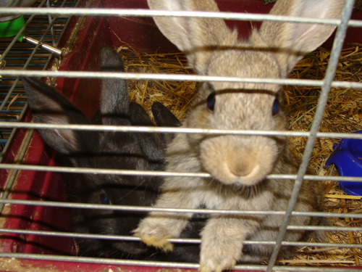

Slide 10
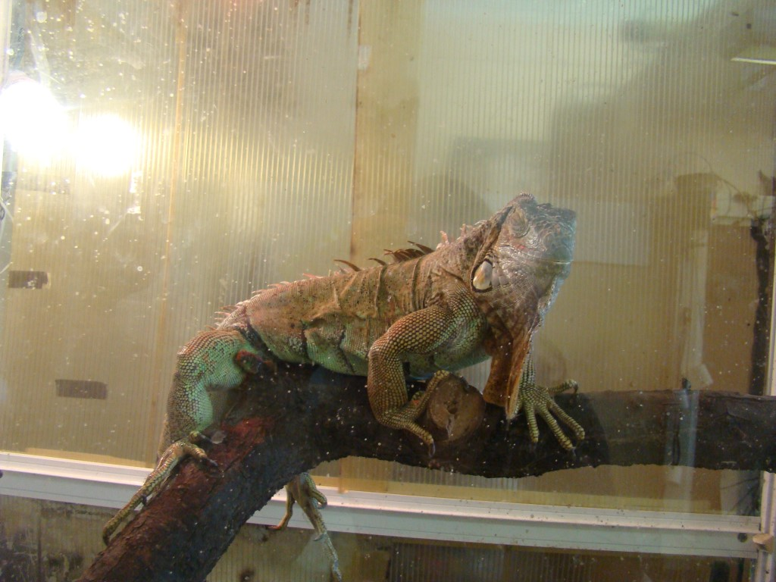

Slide 11
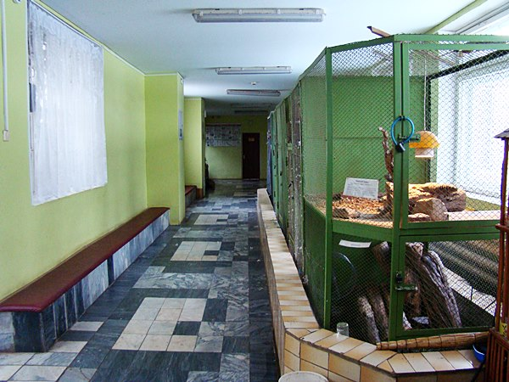
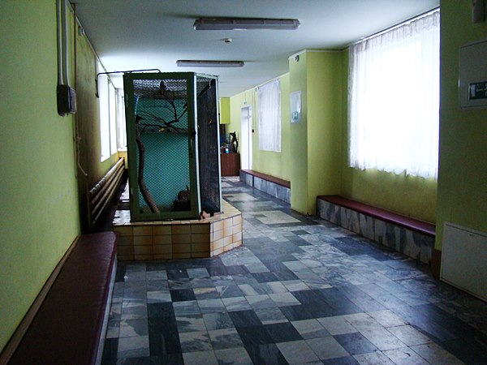

Slide 12
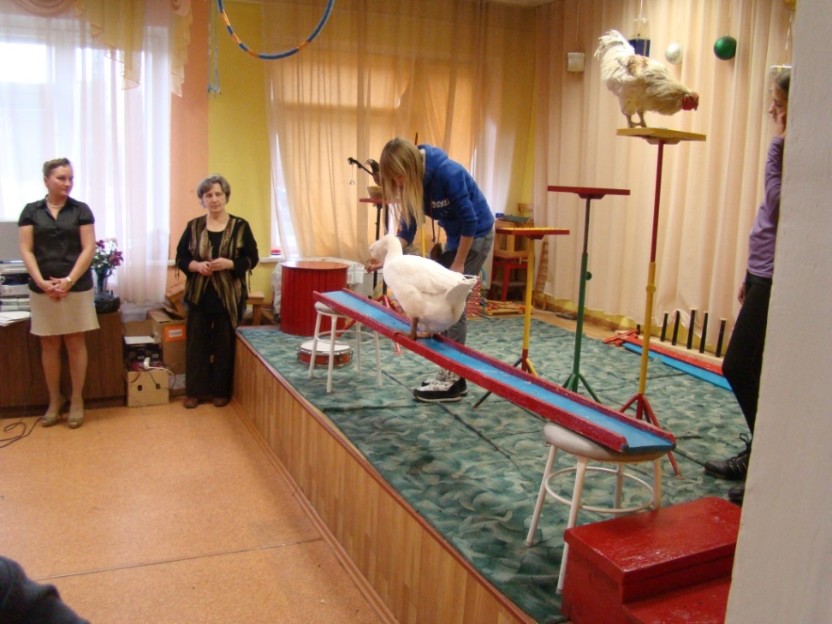
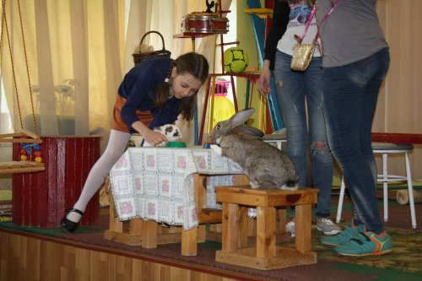
Педагог Ослина Ирина Владимировна

Slide 13
Лаборатория овощеводства и агроэкологии
На базе лаборатории разбит участок под огород и несколько парников. В летнее время выращиваются огурцы, помидоры, кабачки, зелень, перец. Ребята учатся ухаживать за культурными растениями: сажать, пропалывать, поливать.

Slide 14
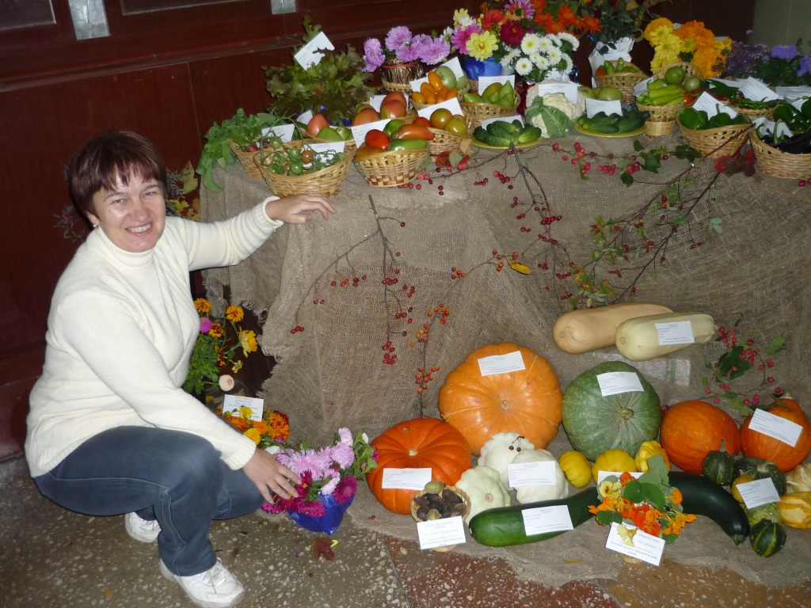
Педагог Щербакова Ольга Фоминична

Slide 15
Лаборатория цветоводства –
ровесница «ДЭБЦ».
Гордость лаборатории цветоводства и всего ДЭБЦ – Ботанический сад, в котором собрано более 200 видов экзотических растений. Здесь есть уголки тропиков, субтропиков и пустынь. Здесь можно увидеть, например, хорошо знакомые комнатные растения такими, какими они выглядят в своих родных природных ландшафтах: заросли алоэ, бегонии, герани, деревья фикусов, пальм и кактусов, лимонов, мандаринов и многих других.
Кроме Ботанического сада, у цветоводов ДЭБЦ есть еще две большие теплицы, где выращивают розы, хризантемы, амарилисы и другие цветы.

Slide 16
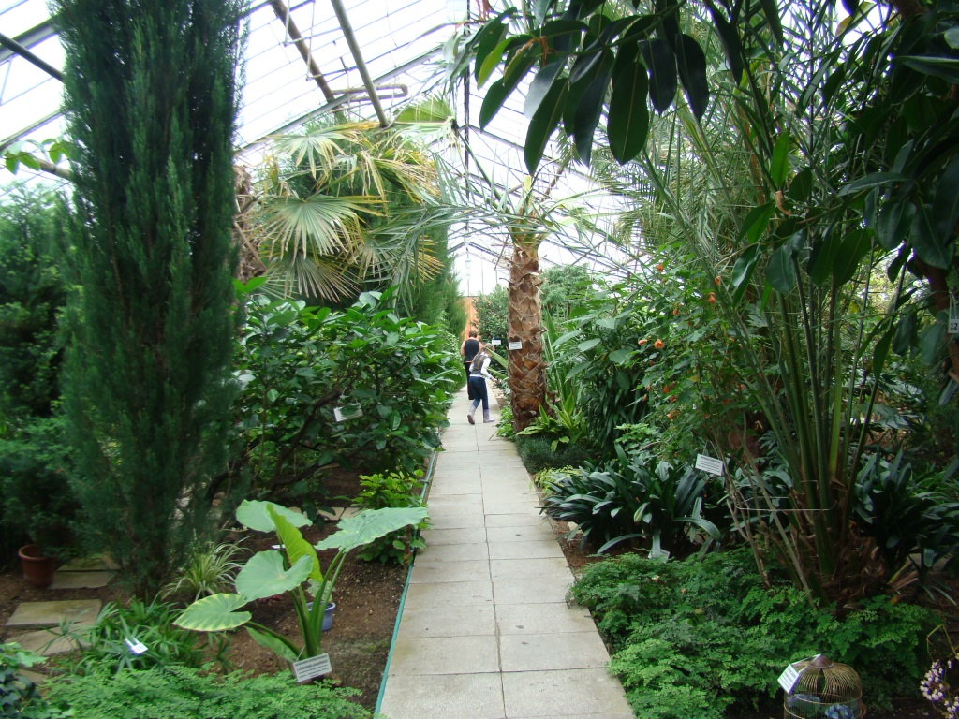

Slide 17
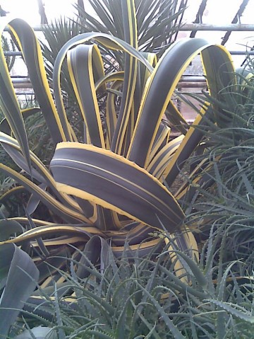
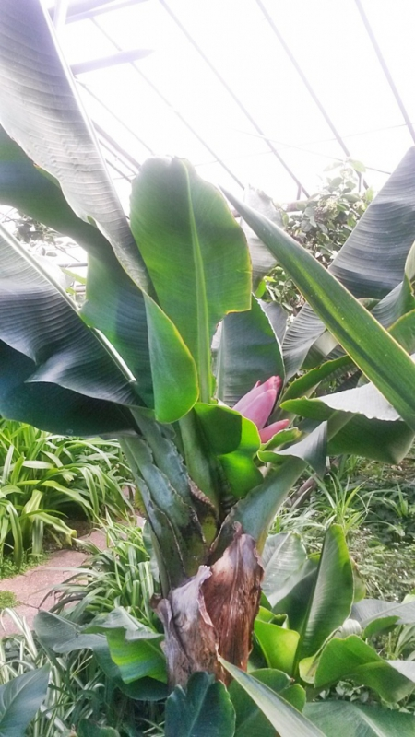

Slide 18
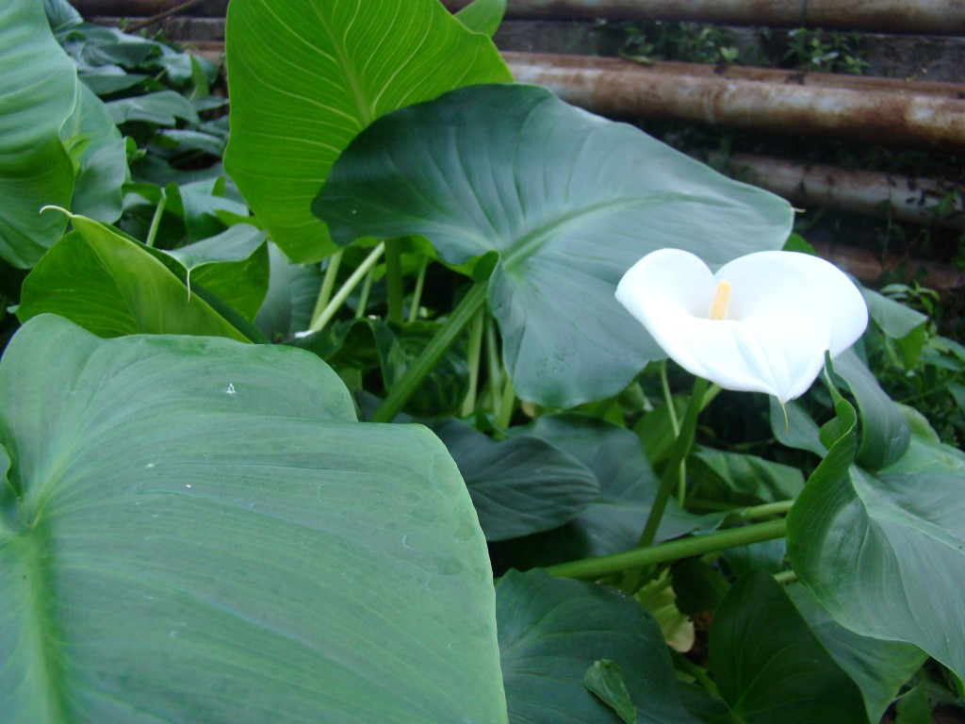
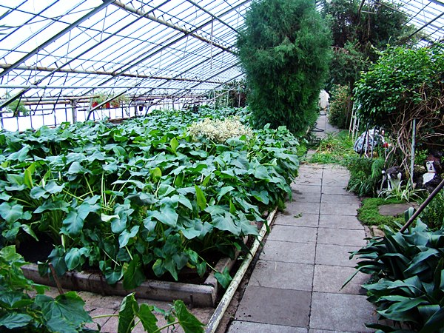

Slide 19
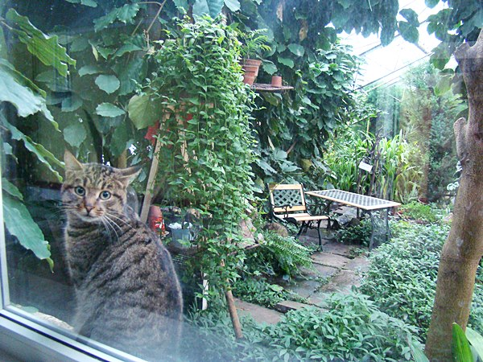
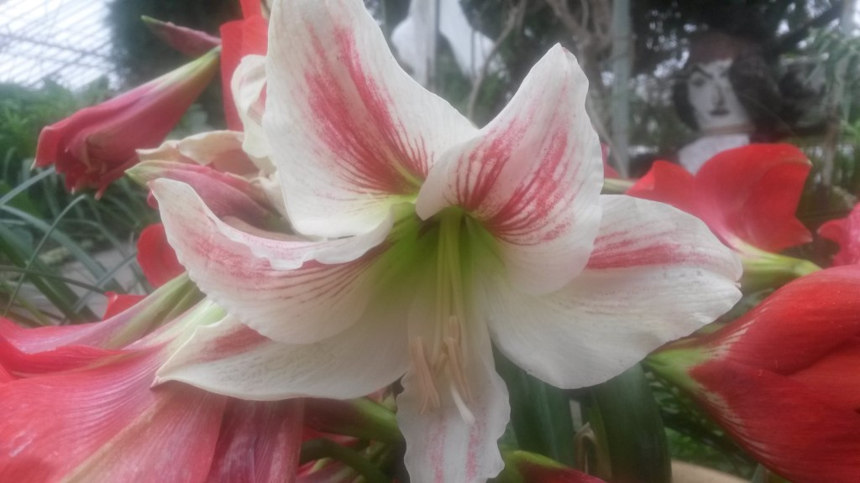

Slide 20
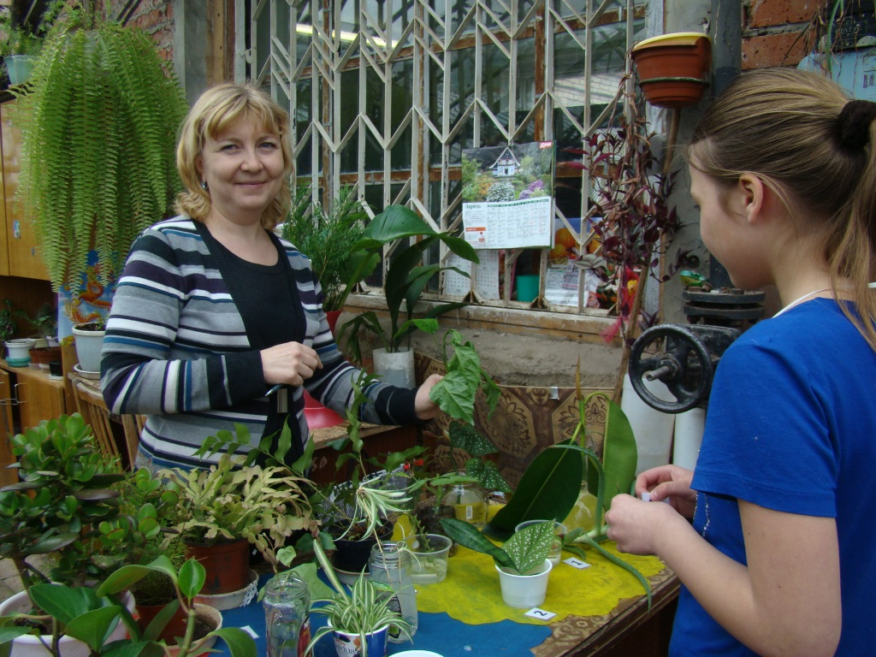
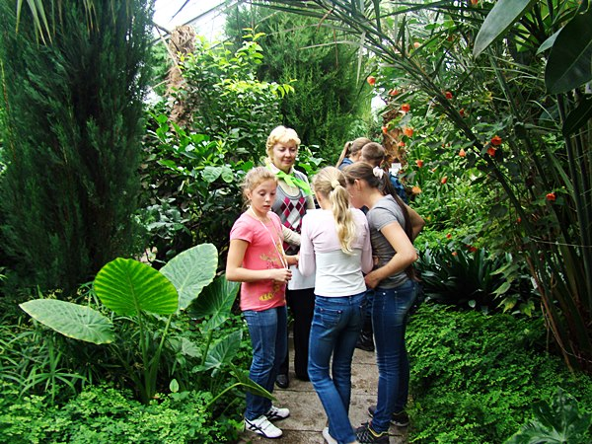
Педагог Попова Надежда Петровна

Slide 21
Лаборатория декоративно-прикладного творчества
Здесь ребята делают традиционные игрушки разных регионов России и замечательные поделки из природного материала, осваивают технику декупажа и квиллинга, декорируют посуду (тарелки, баночки, бутылки), создают сувениры и многое другое.

Slide 22
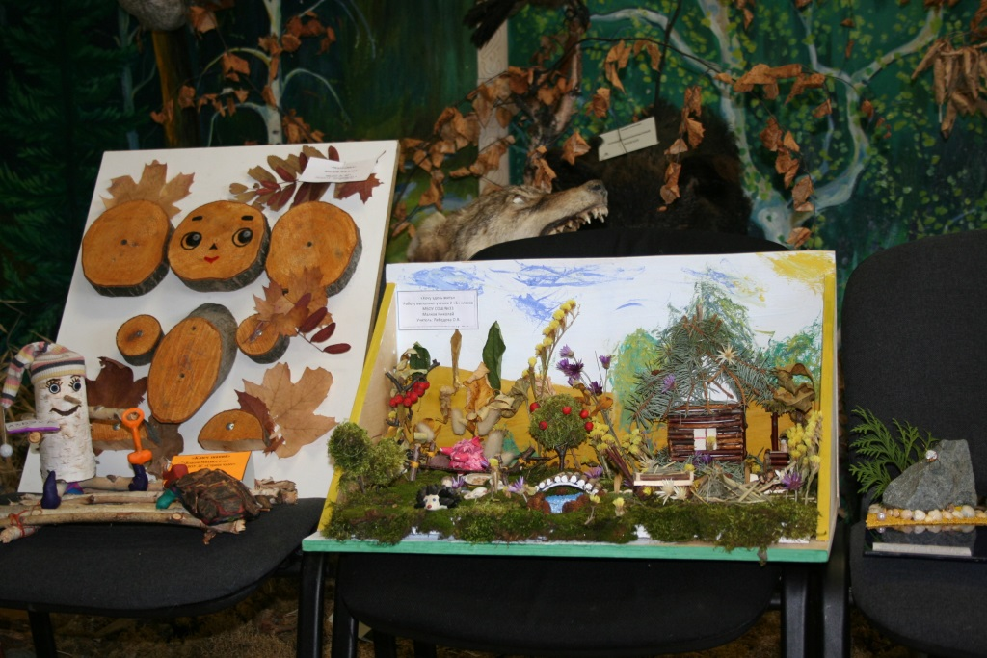
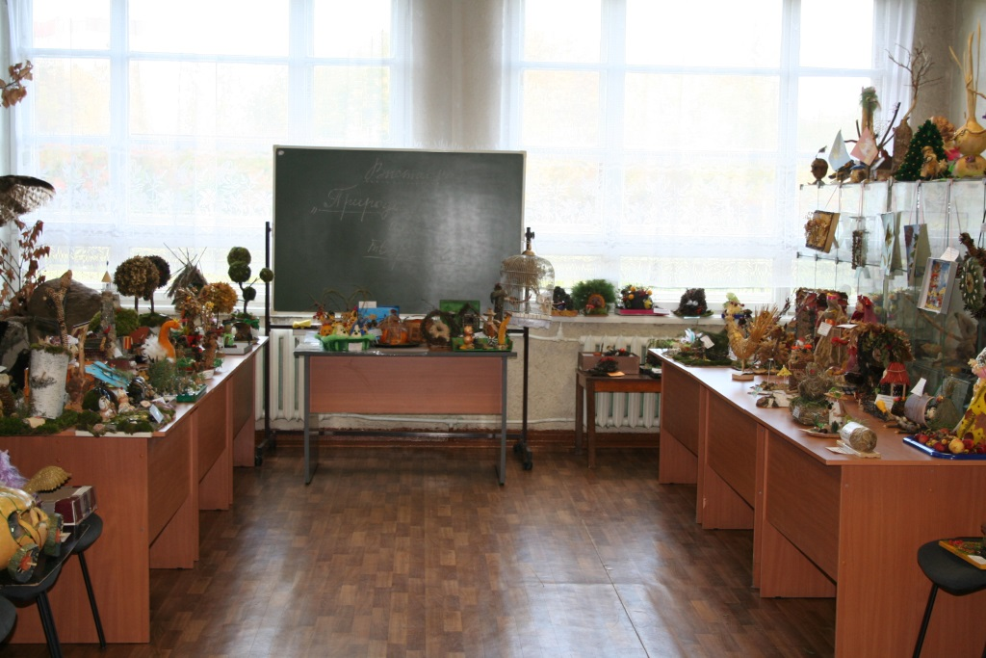

Slide 23
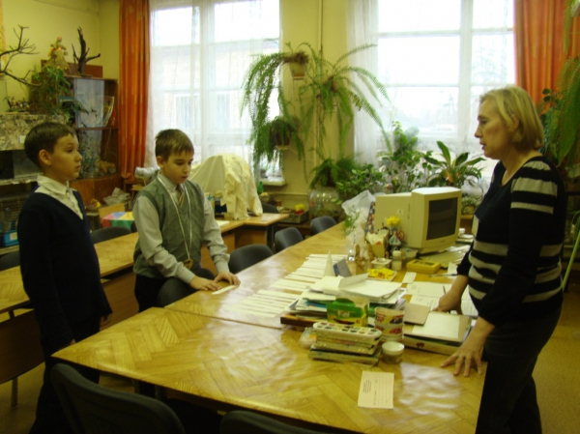
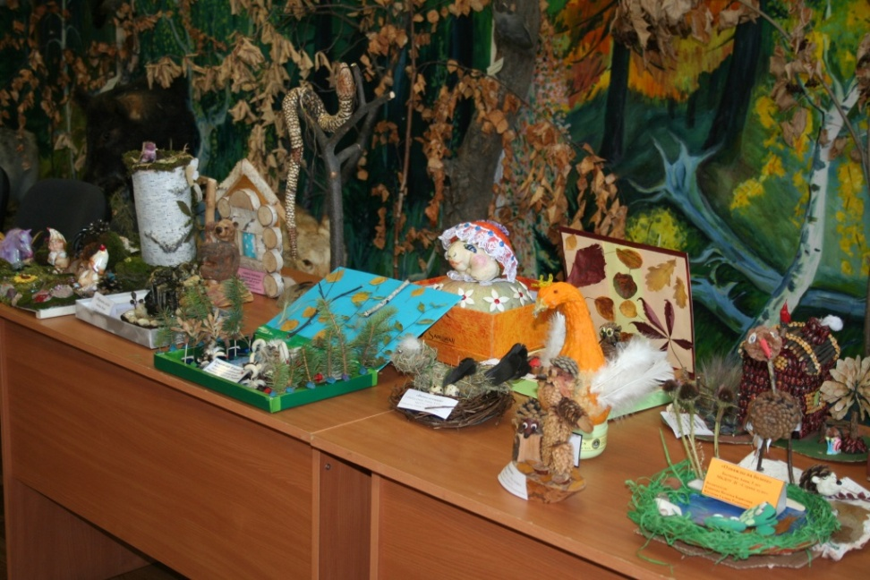
Педагог Тихонова Марина Николаевна

Slide 24
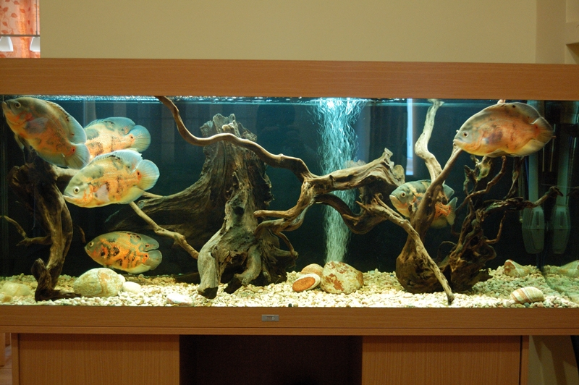
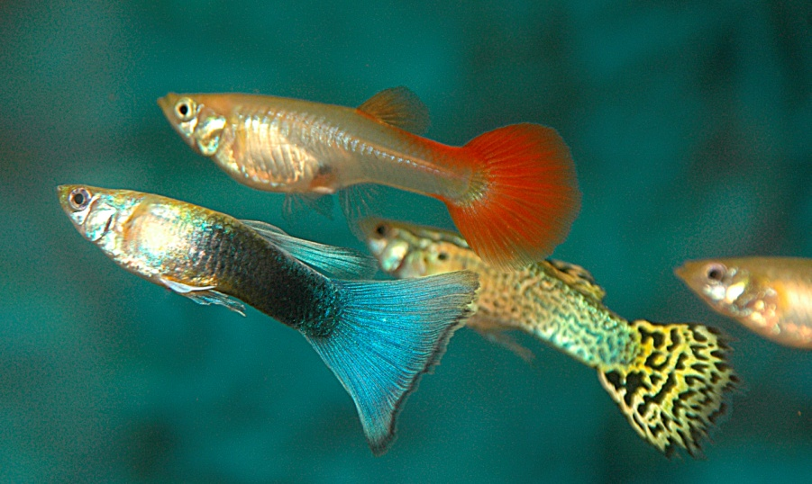
Лаборатория гидробиологии и аквариумистики

Slide 25
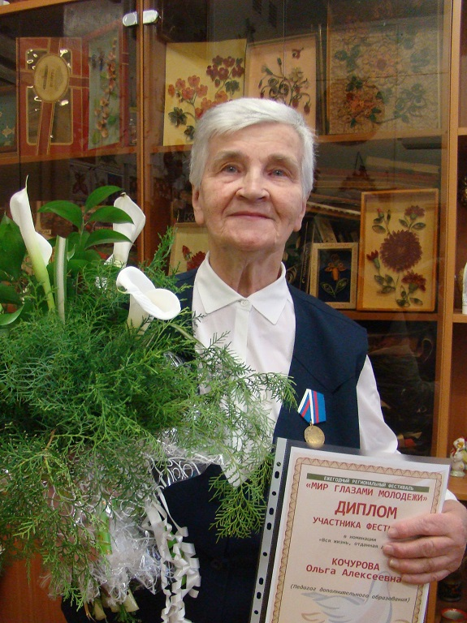
Педагог Кочурова Ольга Алексеевна

Slide 26
Лаборатория коневодства
В лаборатории коневодства ребята осваивают технику безопасности при обращении с лошадьми. Далее изучают основы верховой езды, ухаживают за лошадьми и верблюдом.
На базе «ДЭБЦ» работает конно-спортивный клуб «Мустанг».

Slide 27
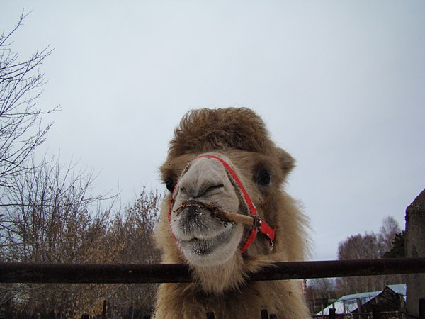
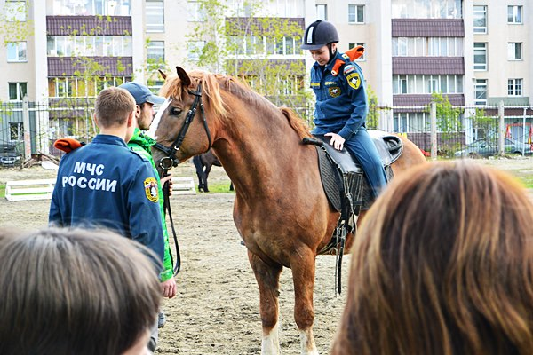

Slide 28
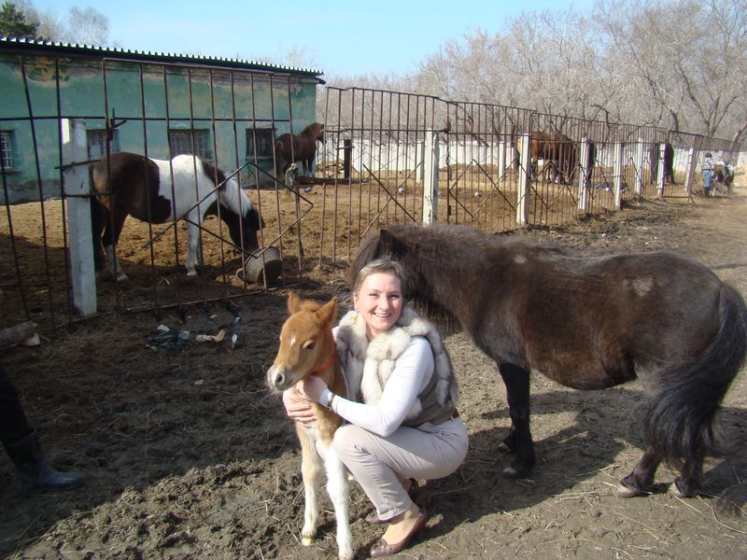
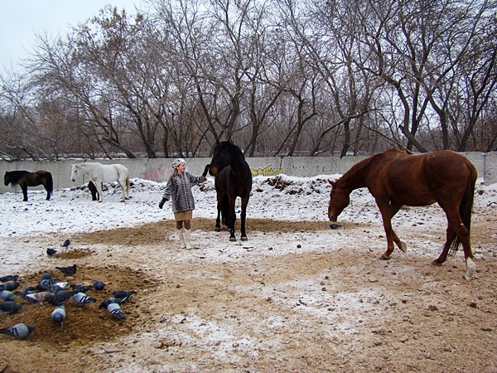

Slide 29
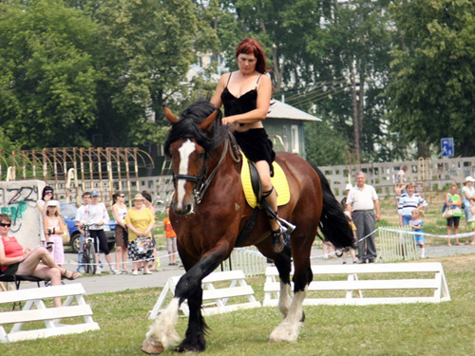
Педагог Мордавец Татьяна Александровна

Slide 30
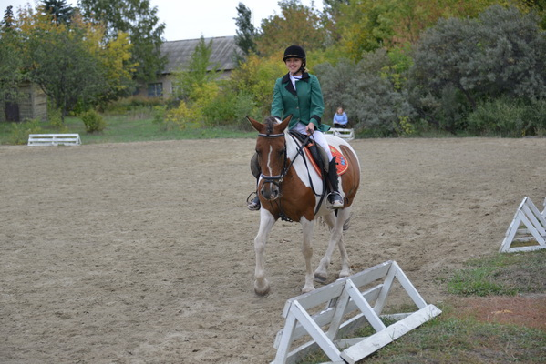
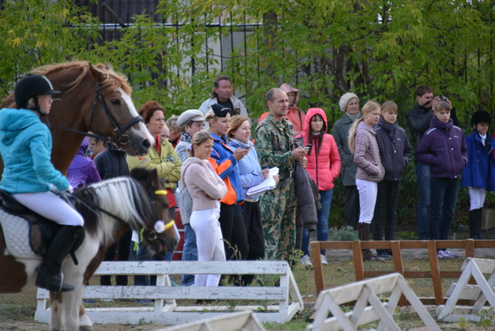
КСК «Мустанг»

Slide 31
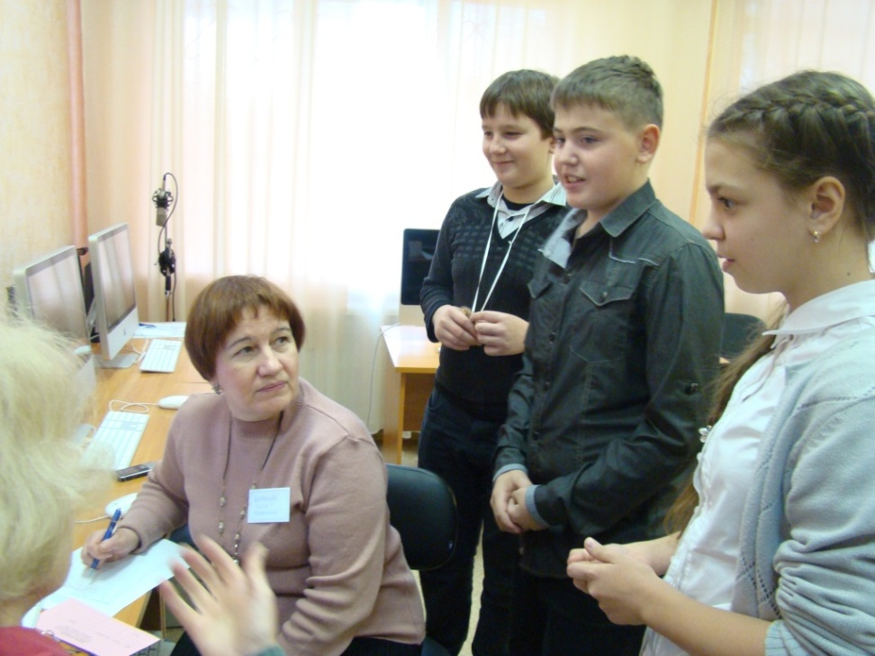
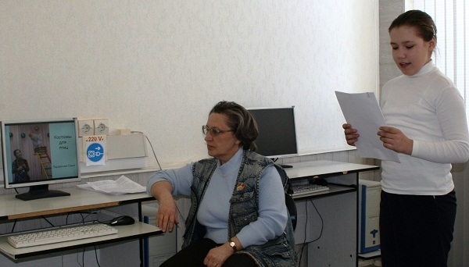
Лаборатория коммуникационных и информационных технологий

Slide 32
В педагогический состав «ДЭБЦ» входят и Отличники народного просвещения, ветераны Труда, педагоги первой и высшей категорий. Но есть и совсем молодой специалист, который работает недавно – педагог дополнительного образования и автор презентации – Покидова Кристина Вячеславовна.

Slide 33
На территории «ДЭБЦ» в рамках проекта «От нас, не видевших войны» , посвященного 70-летию обеды в Великой Отечественной войне 1941-1945 г.г. Открыт музей под открытым небом. В комплекс входит «Блиндаж» и «Партизанская полянка».

Slide 34
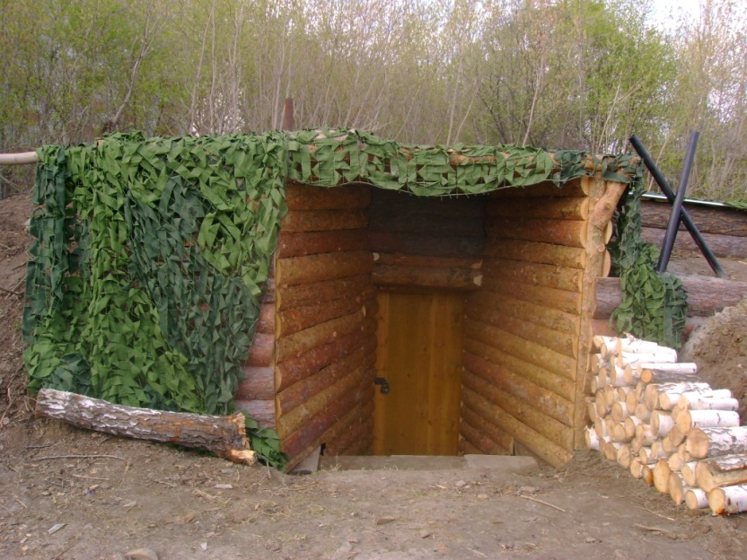
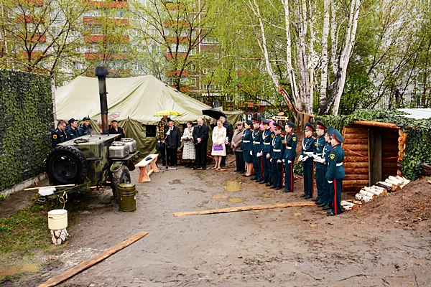
«Блиндаж»

Slide 35
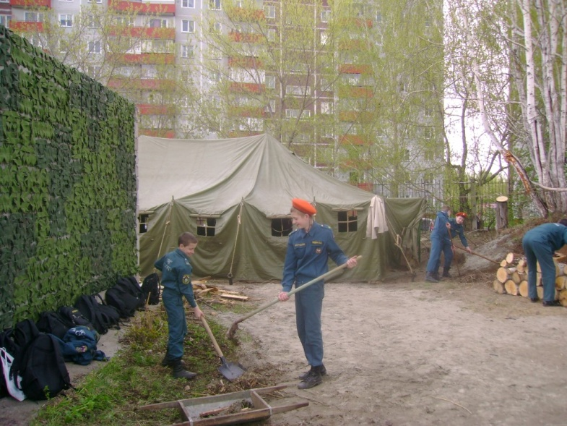
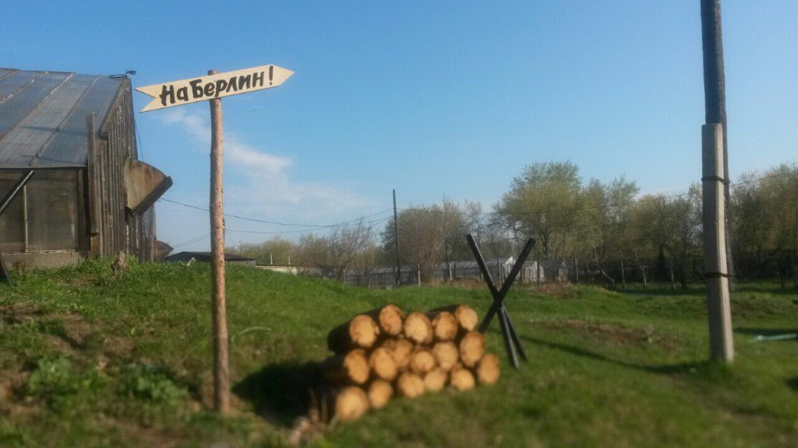
«Партизанская полянка»

Slide 36
На период летних каникул «Детский эколого-биологический центр» совместно с Центром занятости временно трудоустраивает граждан в возрасте от 14 до 18 лет. 2016 г. стал рекордным по количеству трудоустроенных детей.

Slide 37
Количество детей в трудовых отрядах, чел.

Slide 39
Структура благосостояния семей, чел.

Slide 40
Процент воспитанников МБУ ДО «ДЭБЦ» от общего числа трудоустроенных

Slide 41
Виды деятельности трудового лагеря
Уборка территории МБУ ДО «ДЭБЦ»;
Озеленение территории МБУ ДО «ДЭБЦ» (посадка и полив растений, прополка цветника и т. д.);
Уход за животными МБУ ДО «ДЭБЦ» (чистка клеток и аквариумов, кормление животных и т. д.);
Работы в розарии;
Работы в ботаническом саду (уборка сухих листьев, стрижка растений и т. д.);
Работы в теплицах (посадка, прополка и полив овощных культур, сбор урожая);
Уборка в кабинетах и на складах
Прополка клумб на проспекте К. Маркса по просьбе администрации города Озёрска

Slide 42
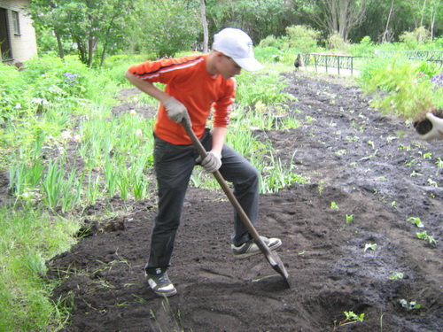

Slide 43
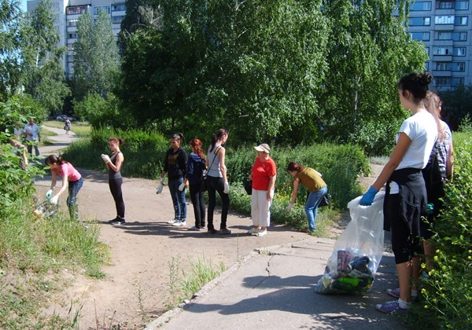

Slide 44
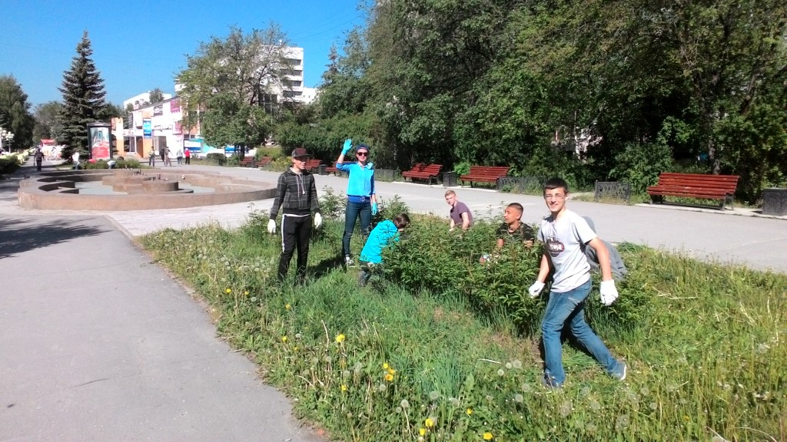
На проспекте К. Маркса

Slide 45
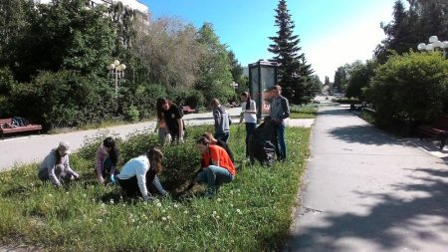
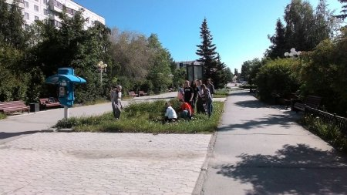

Slide 46
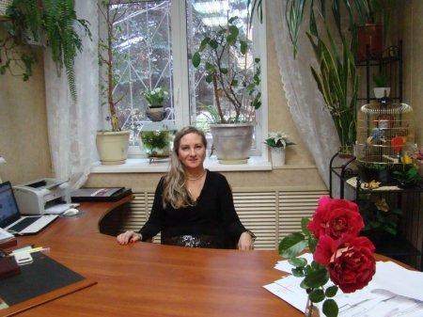
Директор «Детского эколого-биологического центра» Косажевская Наталья Викторовна

Slide 47

А в следующем 2017 году «Детскому эколого-биологическому центру» исполнится 65 лет!

Slide 48
Спасибо за внимание!

